Slide 1
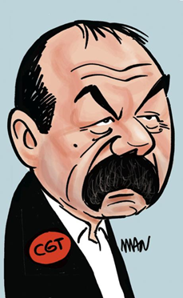
Enjeux de la réforme de la voie professionnelle
DES GRILLES HORAIRES (1) AU SERVICE DES SUPPRESSIONS DE POSTES
ET DE L’APPAUVRISSEMENT DE LA FORMATION !
(1)Le ministère devait nous faire parvenir les grilles horaires dans la semaine du 10 septembre. Nous n'avons toujours rien reçu et nous nous sommes donc basés sur les grilles contenues dans le dossier "Transformer le lycée professionnel". Par conséquent malgré l'affirmation du ministère le fléchage de la PSE et de l'éco-gestion reste à prouver!

Slide 2
Nouvelles grilles horaires concernant le bac pro en vigueur dès septembre 2019
HORAIRES ELEVES
84 semaines en 3 ans (+22 semaines de PFMP + 2 semaines d’examen)

Slide 3
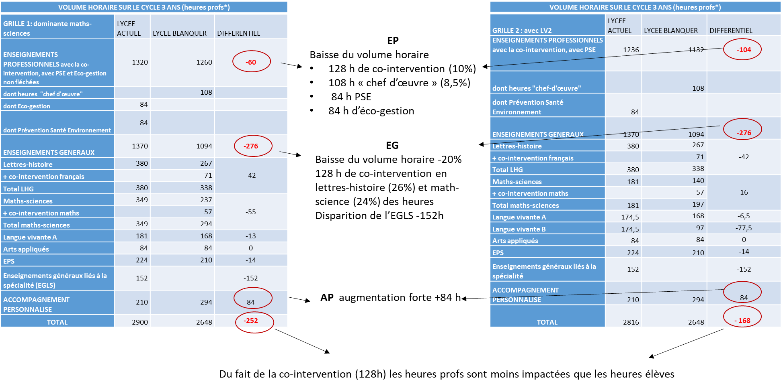
HORAIRES PROFS: ATTAQUE SUR LES HEURES DISCIPLINAIRES

Slide 4
Nouvelles grilles horaires concernant le CAP en vigueur dès septembre 2019
HORAIRES ELEVES

Slide 5
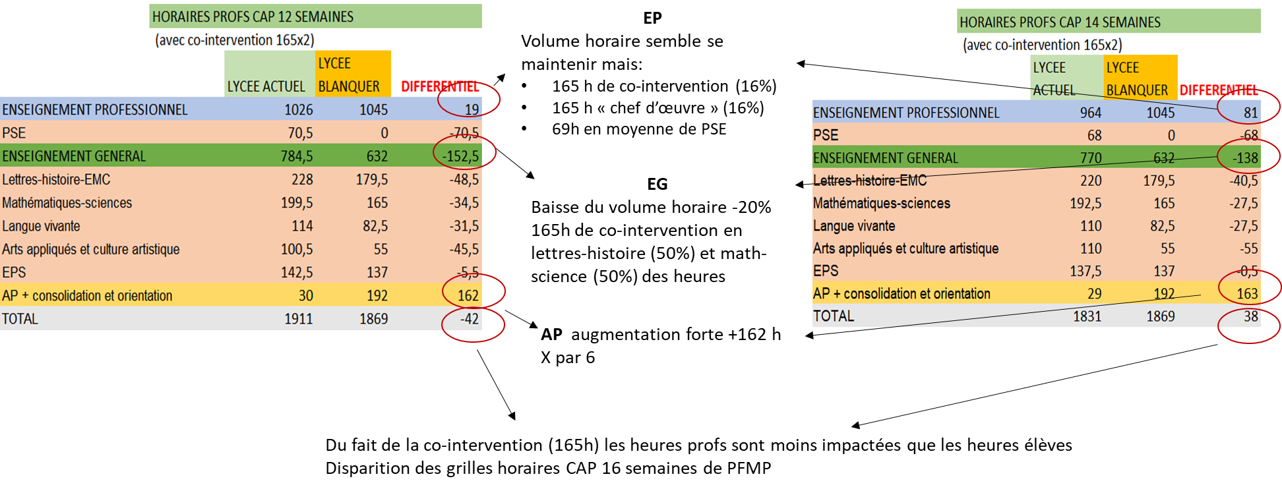
HORAIRES PROFS: ATTAQUE SUR LES HEURES DISCIPLINAIRES
REVENDICATION
Baisse du volume de co-intervention et décharge de service (15+3)

Slide 6
Dernière minute !
MAINTIEN DES HORAIRES ELEVES ANNONCE DANS LE DOSSIER DE PRESSE EN MAI
FLECHAGE DE LA PSE ET DE L’ECO-DROIT MAINTENU ?
DONC IL Y A UNE BAISSE PLUS FORTE DE L’ENSEIGNEMENT PROFESSIONNEL CONTRAIREMENT A CE QUI ÉTÉ MIS EN AVANT DANS LE DOSSIER DE PRESSE
DECLARATION ORALE DU MINISTERE POUR DES VOLUMES COMPLEMENTAIRES SE CALCULANT COMME SUIT :
VOLUME COMPLEMENT HORAIRE : coefficient 12,5 avant 11,5
Rappel situation antérieure :
Grille 1
- Pour les divisions dont l’effectif est supérieur à 15 élèves :
nb total élèves divisions / 20 et X 11,5
- Pour les divisions dont l’effectif est inférieur à 15 :
nb total élèves divisions / 20 et X 5,75
Grille 2
- Pour les divisions dont l’effectif est supérieur à 18 élèves :
nb total élèves divisions / 24 et X 11,5
- Pour les divisions dont l’effectif est inférieur à 18 :
nb total élèves divisions / 24 et X 5,75
SEUIL DE DEDOUBLEMENT:
Bac Pro maintien des seuils de calcul actuel :
15 élèves pour la production
20 élèves pour les services
Cap:
Passage de 19 à 18 pour l’enseignement général
REVENDICATIONS
Retrait de la restriction division isolée dans l’attribution des volumes complémentaires.
Calcul sur la capacité d’accueil et non sur les effectifs « constatés ».

Slide 7
Secondes communes à des familles de métiers
Déspécialisation : quelles conséquences sur la qualité de la formation délivrée et l’insertion professionnelle ?
Conséquences sur les postes : les regroupements de spécialités dans des familles de métiers vont entraîner des suppressions de postes.
Charge de travail : tous les programmes doivent être rénovés à terme.
Métiers de la construction durable et des travaux publics
SEPTEMBRE 2019
Métiers de la gestion administrative, du transport et de la logistique et de la sécurité
Métiers de la relation client

Slide 8
Réécriture complète des programmes dans toutes les disciplines
Charge de travail importante pour nous
Co intervention imposée et sans temps de concertation
Apparition du « chef d’œuvre »
Augmentation du volume de l’Accompagnement Personnalisé

Slide 9
Suppression de la taxe d’apprentissage au profit de la contribution alternance
La part du hors quota passe de 23% à 13%
Baisse des crédits pour les équipements professionnels
et difficultés pour rembourser les frais de PFMP
les crédits d’Etat étant souvent insuffisants

Slide 10
« MIXAGE » DES PUBLICS ET DES PARCOURS
Création d’une UFA dans chaque LP
Possibilité donnée aux élèves de choisir, aussi bien en CAP qu’en Bac pro dès la première, entre statut scolaire et apprentissage
Conditions de travail des enseignants dégradées (incohérence pédagogique……) et conditions d’étude des élèves dégradées
Quelles modalités de prise en compte des apprenti·es dans les effectifs ?

Slide 11
Mise en place de « classes passerelles »
Nouveauté de la voie professionnelle (voir la circulaire n° 2018-089), la classe passerelle d'une durée d'un an doit donner un coup de pouce aux lycéen·nes professionnel·les pour intégrer un BTS
Une revendication de la CGT ?
La CGT veut récupérer avec cette classe passerelle une année de formation perdue en 2009 (bac pro 3 ans) et nécessaire pour les jeunes.
Mais le dispositif mis en place ne correspond pas à cette revendication : pas de classes formelles, un financement en HSE, dispositif d’attente des recalé·es de Parcours Sup…
Une classe, un référentiel, des heures postes : la revendication de la CGT !

Slide 12
Conséquences :
Une formation au rabais pour les élèves scolarisé·es dans cette voie
Une baisse des enseignements disciplinaires
Un appauvrissement des contenus d’enseignement
Un palier de tri supplémentaire avec les classes passerelles
Une concurrence exacerbée par un temps supplémentaire pour trouver une formation par apprentissage en BTS

Slide 13
Notre action syndicale
Imposer « un plan d’urgence pour la voie professionnelle »
Défendre une voie professionnelle sous statut scolaire
Défendre le statut des PLP (pas d’annualisation, ni de modification du calendrier scolaire)
Obtenir des moyens pour améliorer les conditions de travail et la réussite de tous les élèves
Des parcours adaptés aux besoins des élèves

Slide 14
Votre participation aux actions
Signer la pétition sur :
www.change.org « un plan d’urgence pour la voie professionnelle »
Participer massivement au mouvement de grève
Voter aux élections professionnelles pour être représentés

